Slide 1
TMA 4245 Statistikk
Les dette
Powerpointmalen inneholder 3 forskjellige tittel-ark som du kan velge mellom. I tillegg kan du velge lys eller mørk utgave.
Standard 5 bilder
5 valgfrie bilder
1 valgfritt bilde
Mandag 16.02.2015

Slide 2
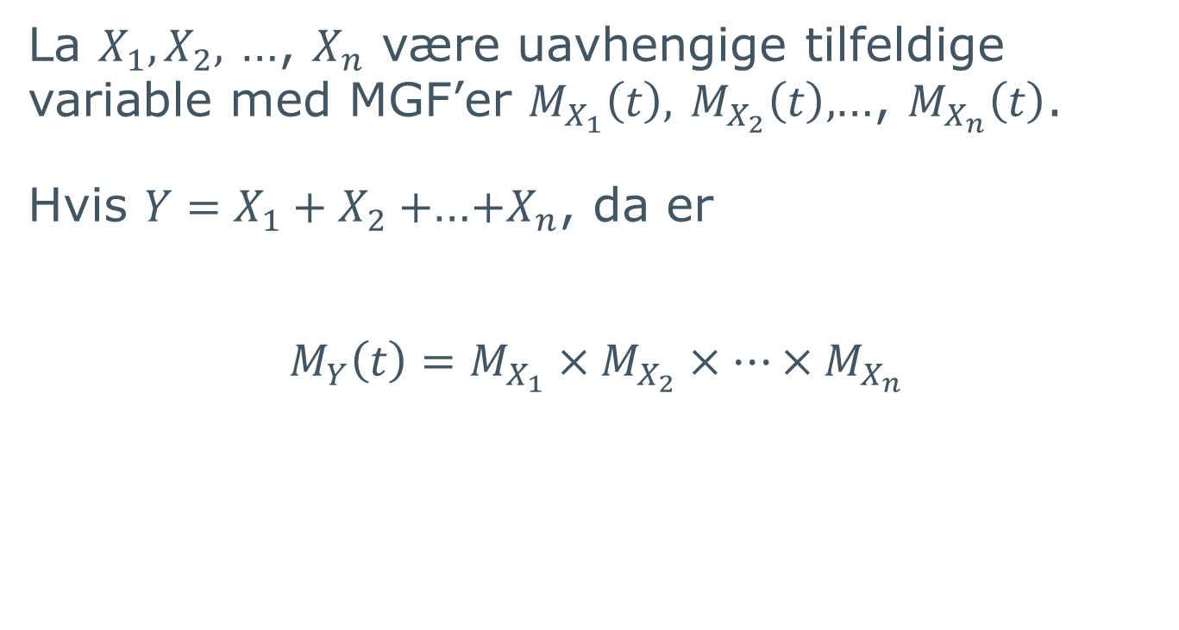
Teorem 7.10
La $X_{1}, X_{2},$ …, $X_{n}$ være uavhengige tilfeldige variable med MGF’er $M_{X_{1}}\left(t\right),$ $M_{X_{2}}\left(t\right),$…, $M_{X_{n}}\left(t\right)$.
Hvis $Y=X_{1}+X_{2}+$…${+X}_{n}$, da er
$$M_{Y}\left(t\right)=M_{X_{1}}×M_{X_{2}}×…×M_{X_{n}}$$

Slide 3
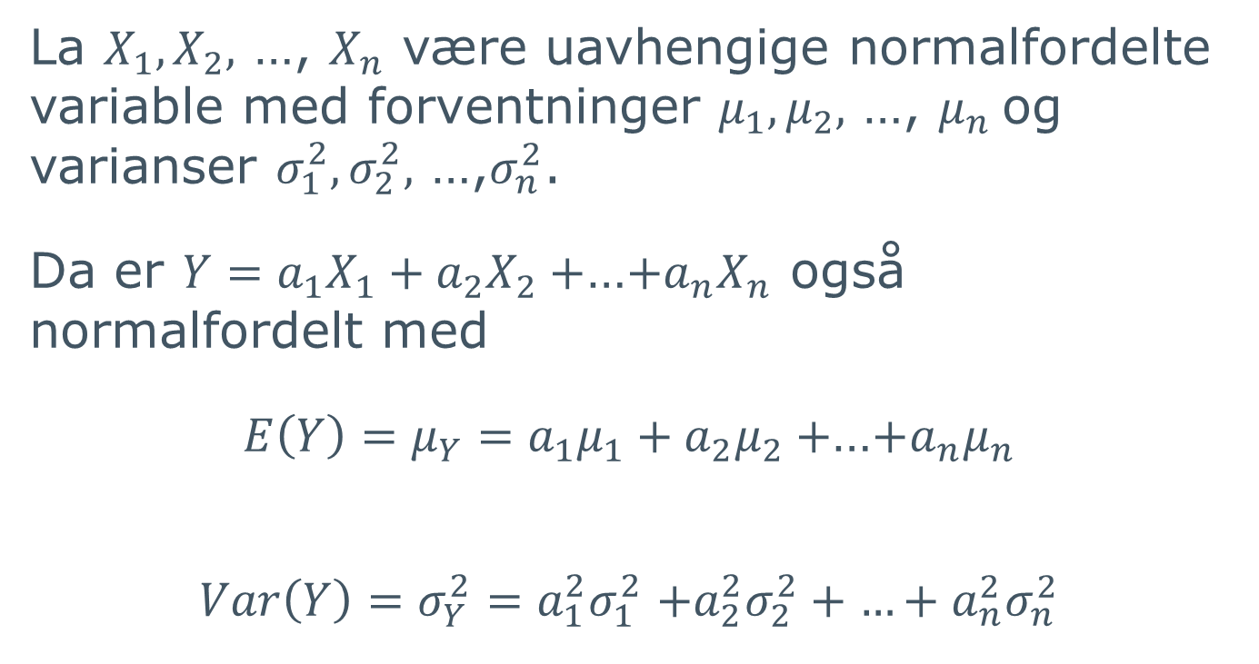
Teorem 7.11
La $X_{1}, X_{2},$ …, $X_{n}$ være uavhengige normalfordelte variable med forventninger $μ_{1}, μ_{2},$ …, $μ_{n}$og varianser $σ_{1}^{2},σ_{2}^{2},$ …,$σ_{n}^{2}$.
Da er $Y={a_{1}X}_{1}+{a_{2}X}_{2}+$…${+a_{n}X}_{n}$ også normalfordelt med
$E\left(Y\right)=μ_{Y}={a_{1}μ}_{1}+{a_{2}μ}_{2}+$…${+a_{n}μ}_{n}$
$${Var\left(Y\right)=σ}_{Y}^{2}{=a_{1}^{2}σ}_{1}^{2}+{a_{2}^{2}σ}_{2}^{2}+{…+a_{n}^{2}σ}_{n}^{2}$$

Slide 4
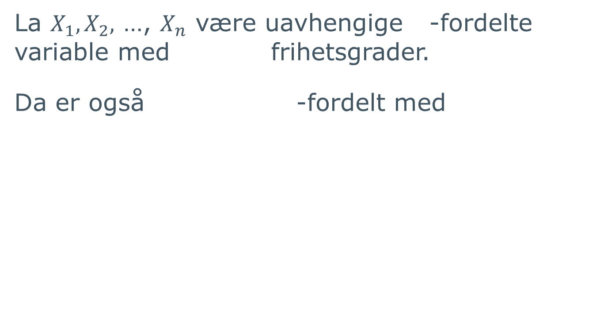
Teorem 7.12
La $X_{1}, X_{2},$ …, $X_{n}$ være uavhengige -fordelte variable med frihetsgrader.
Da er også -fordelt med

Slide 5
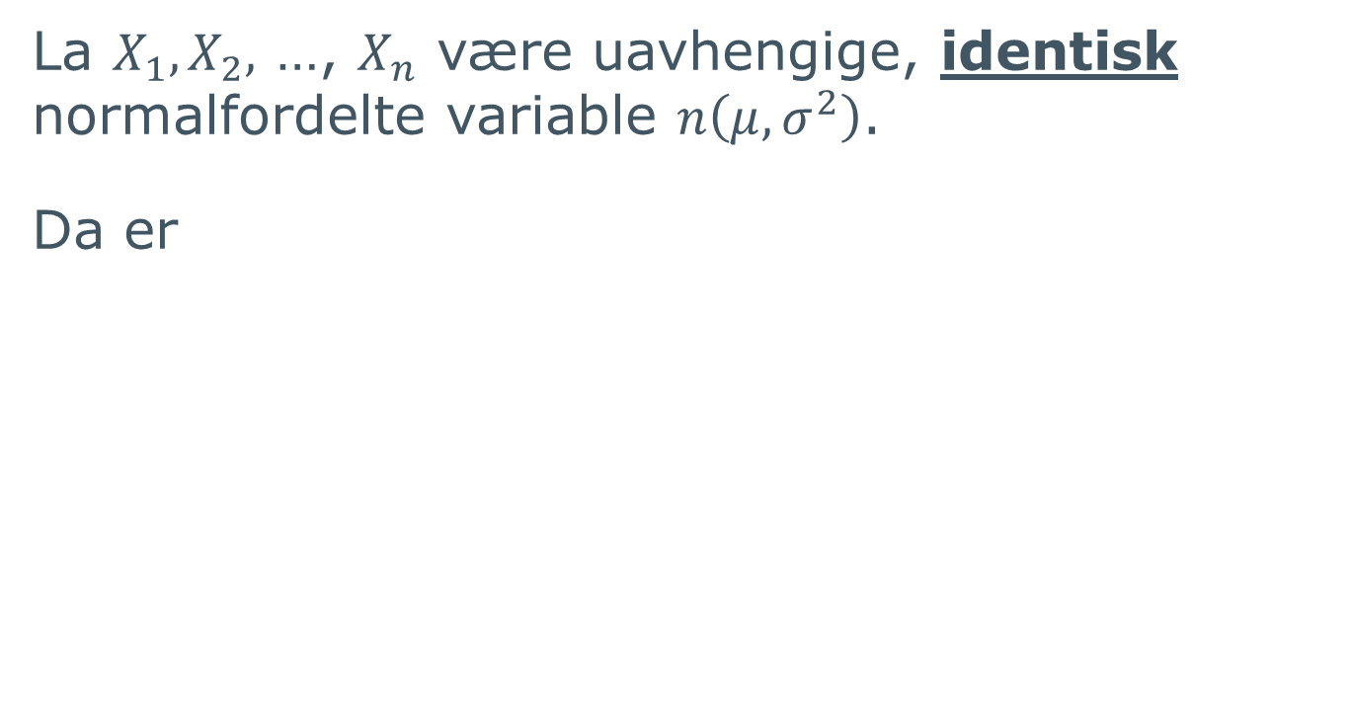
Korrolar 7.1
La $X_{1}, X_{2},$ …, $X_{n}$ være uavhengige, identisk normalfordelte variable $n\left(μ,σ^{2}\right)$.
Da er

Slide 6

Foto på side 1: P. Jordhøy, J. Thomassen, E. B. Thorstad, A. Staverløkk, T. Aarvak, B. Løken/Samfoto

